Slide 1
2.8 刀具几何参数的选择
前角的功用及选择
后角的功用及选择
主偏角、副偏角的功用及选择
刃倾角的功用及选择
<number>/20

Slide 2
刀具的合理几何参数：在保证加工质量的前提下，能够满足生产效率高、加工成本低的刀具几何参数。
<number>/20

Slide 3


外圆车刀切削部分的组成
刀杆
刀头
前刀面
副切削刃
主切削刃
副后刀面
刀尖
主后刀面
<number>/20

Slide 4
刀具几何参数的基本内容
切削刃的形状
刀面的形式
刀具的角度
<number>/20

Slide 5
一、前角及前刀面形状的选择
1. 前角的主要功用
1). 直接影响刀具的锋利程度
前角↗
切屑变形程度↙
切削力↙
刀具锋利↗
2). 直接影响切削刃的强度和刀头强度
前角↗
楔角↙
刀刃及刀头强度↙
易蹦刃
3). 直接影响切屑的形状和断屑效果
前角↙
切屑变形程度↗
易断屑
<number>/20

Slide 6
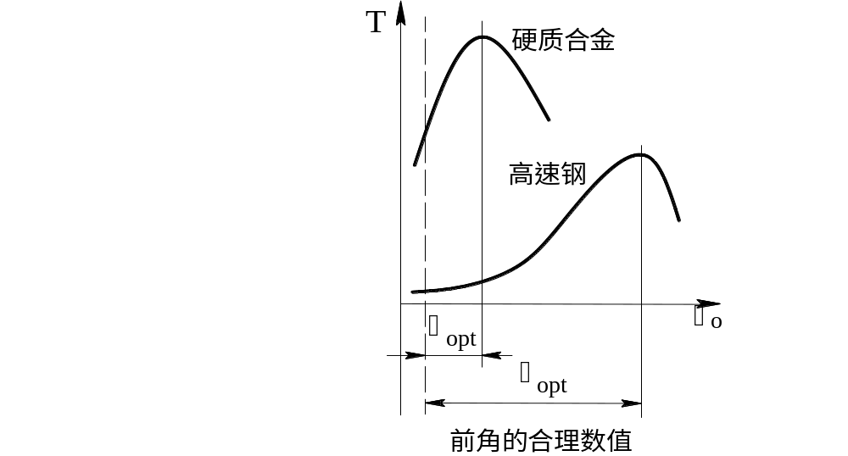
2. 合理前角的概念
在一定的条件下，
前角有一个合理的数
值。
<number>/20

Slide 7
3. 选择原则
① 工件材料：
脆性材料：γ_{o}小，塑性材料： γ_{o}大
② 刀具材料：
刀具的σ_{b}、α_{k}较大，则γ_{o}可选大值
③ 加工条件：
粗加工时：γ_{o}小，精加工时： γ_{o}大
<number>/20

Slide 8
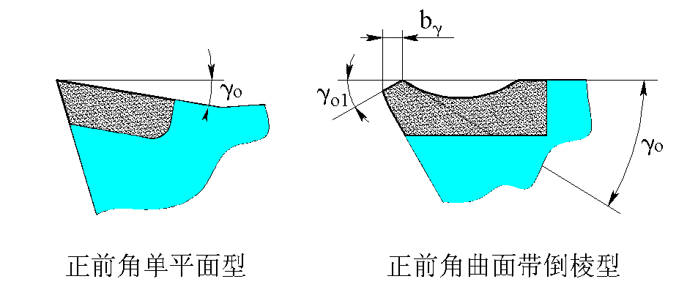
4. 前刀面的形式
<number>/20

Slide 9
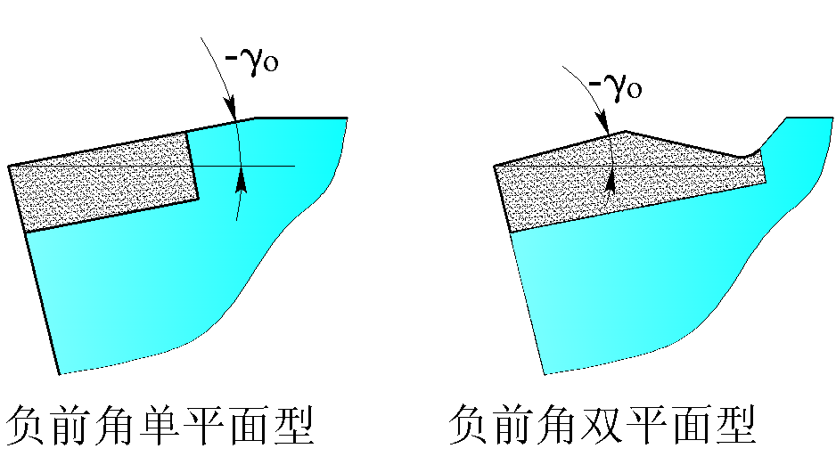
<number>/20

Slide 10
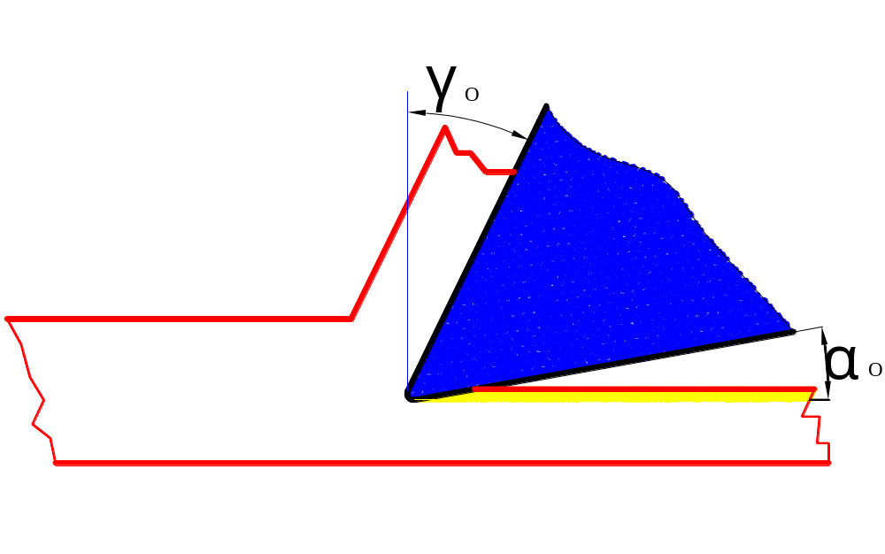
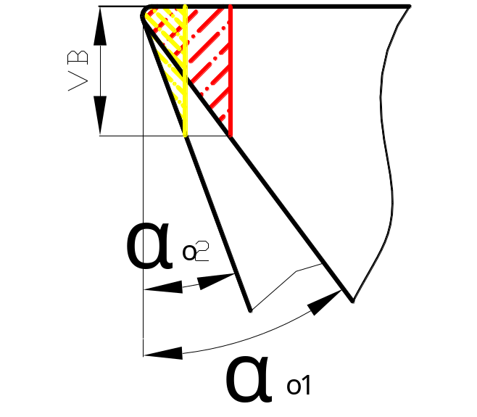
二、后角的功用及选择
1.后角的功用
后角的主要作用是减少后刀面与加工表面之间的摩擦和磨损。适当增大后角可以提高刀具的耐用度。
图1
图2
<number>/20

Slide 11
2.后角的选择
合理后角的大小主要取决于切削厚度的大小。此外，还要考虑以下因素：
精加工：防止摩擦选较大的后角
粗加工：增加刀头的强度选较小的后角
1）加工精度
塑性材料：选较大的后角
脆性材料：选较小的后角
硬度、强度较高的材料：选较小的后角
2）加工材料
<number>/20

Slide 12
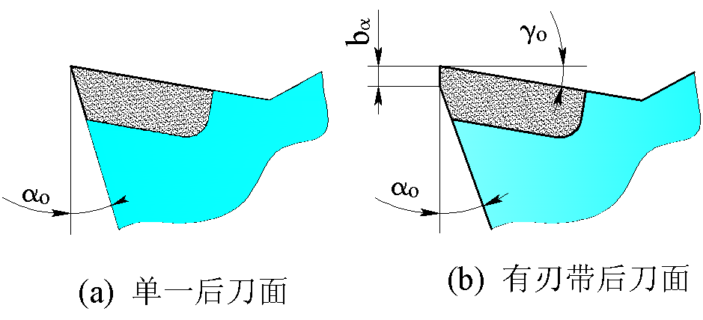
3. 后刀面的形式
<number>/20

Slide 13
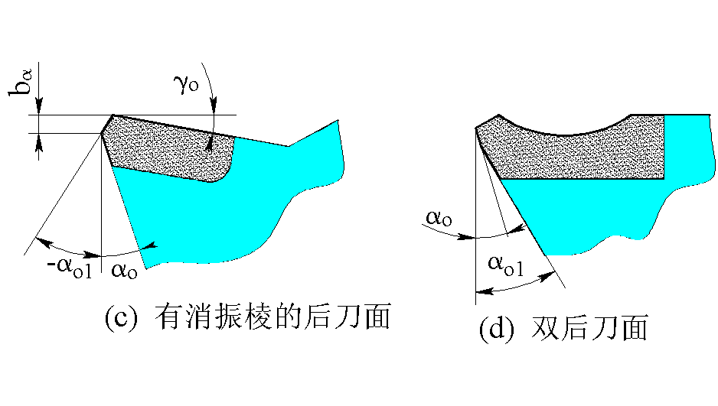
<number>/20

Slide 14
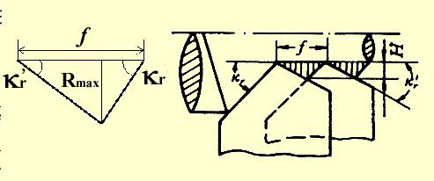
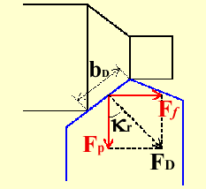
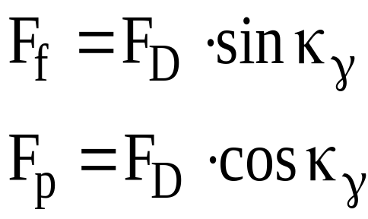
三、主、副偏角及刀尖形状的选择
1.主、副偏角的功用
1). 影响残留面积的高度
К_{γ}、К_{γ}’↗
R_{max}↗
2). 影响三个切削分力的大小和比例关系
<number>/20

Slide 15
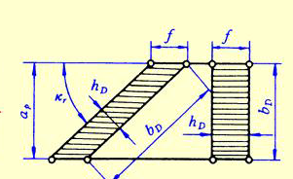
3). 主偏角影响切屑层的形状
在f、a_{p}相同的情况下：
К_{γ}↙
b_{D} ↗
刀刃工作长度↗
单位负荷↙
<number>/20

Slide 16
2. 主、副偏角的选择
主偏角主要根据工件材料、工艺系统刚性和加工条件来选择
1).工件材料：
HB ↗
К_{γ} ↙
2). 工艺系统刚性：
刚性好，则К_{γ}取小值。
3). 加工条件：
粗加工时： К_{γ}大，精加工时： К_{γ}小
<number>/20

Slide 17
2. 主、副偏角的选择
副偏角主要考虑表面粗糙度、刀尖强度和散热体积来选择。
Кr、Кr’选择总原则：
在不产生振动的条件下，取小值。
<number>/20

Slide 18
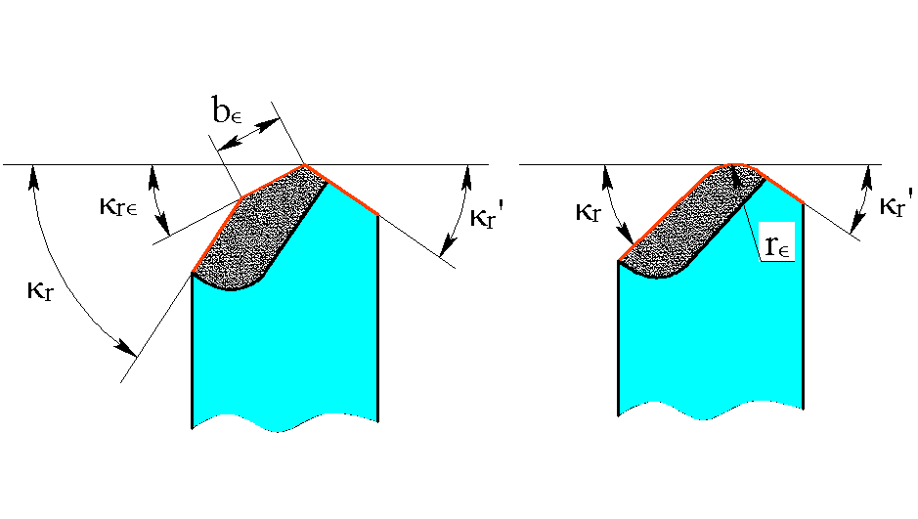
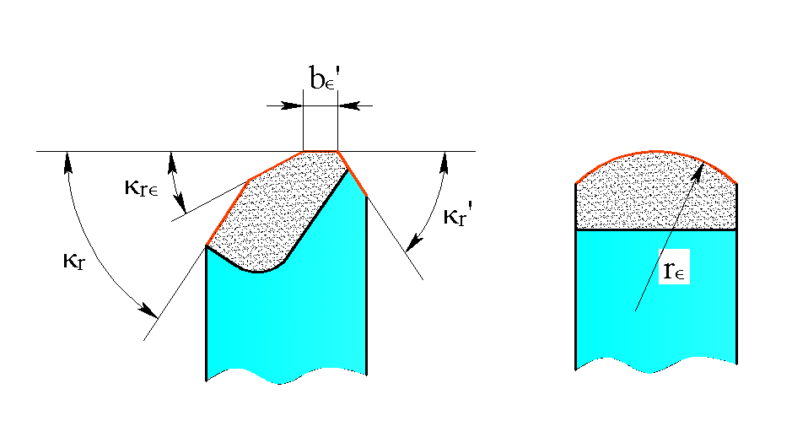
3. 刀尖形状的选择
a) 直线形过渡刃
b) 圆弧形过渡刃
<number>/20

Slide 19
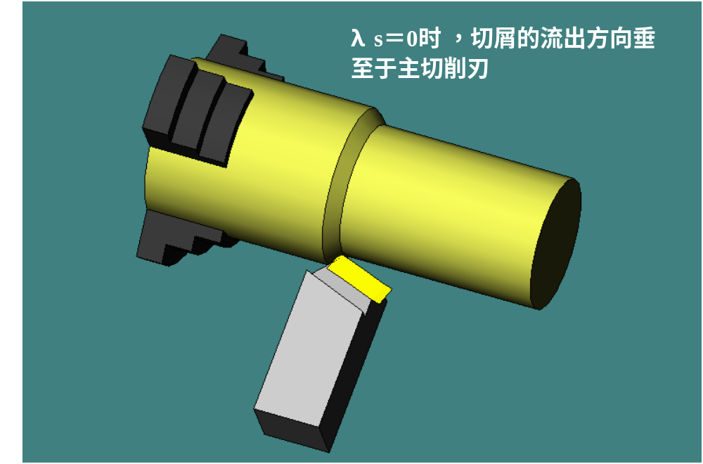
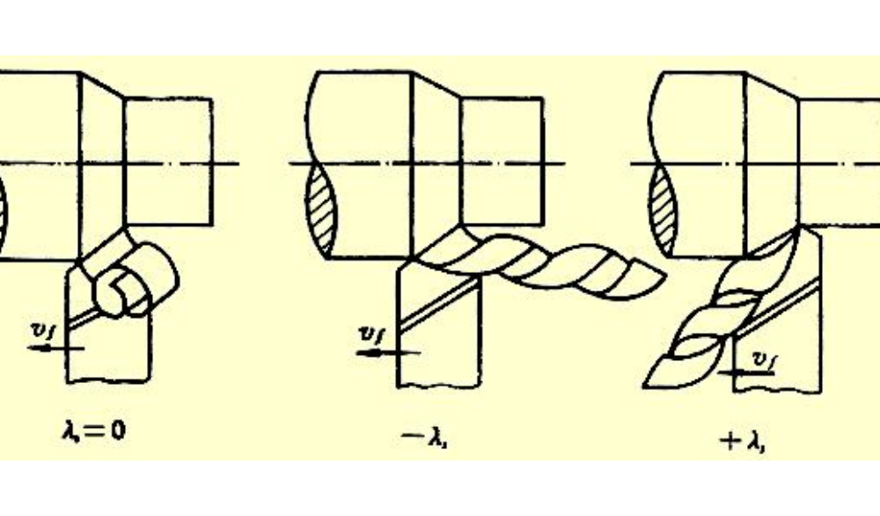
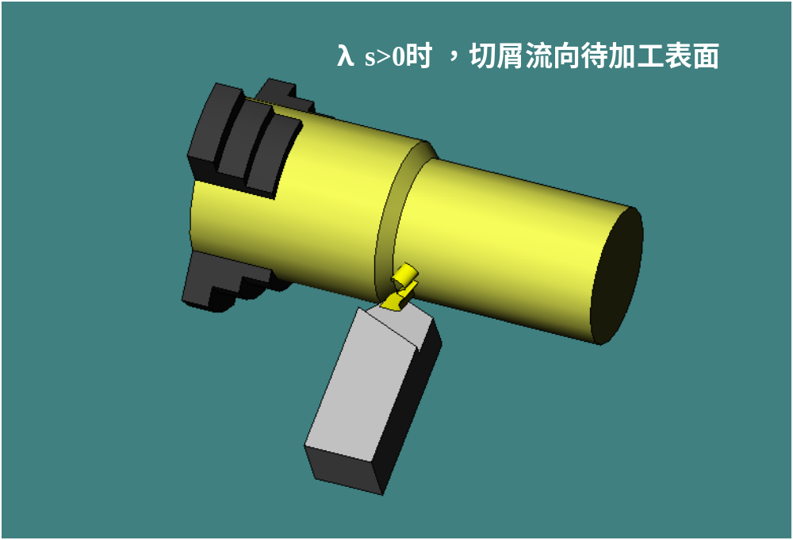
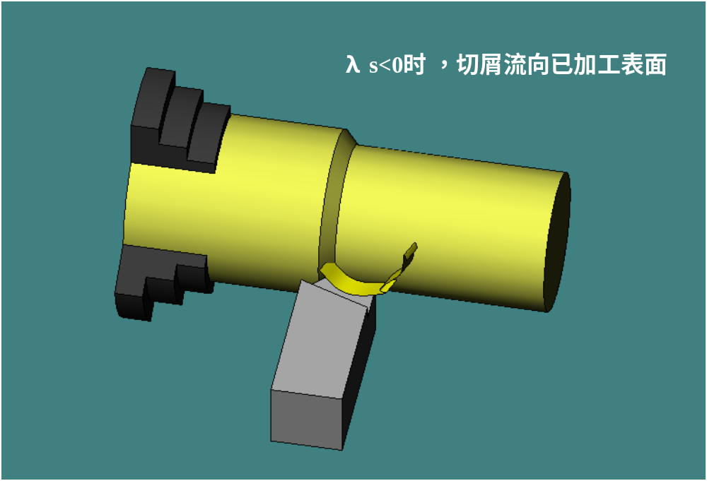
四、刃倾角的功用及选择
1.刃倾角的功用
① 控制切屑的流出方向
<number>/20

Slide 20
四、刃倾角的功用及选择
1.刃倾角的功用
② 影响刀头强度及断续切削时切削刃上受冲击的位置
③ 影响切削刃的锋利程度
④ 影响切削分力的大小
<number>/20

Slide 21
2.刃倾角的选择
根据加工性质和加工条件选择
一般情况下：
粗加工时：λs=0~-5°
精加工时：λs=0~+5 °
工艺系统刚性不足，则λs > 0

